Slide 1
▶
YouTube 急上昇ランキング
TOP 5
2026年08月04日
ずんだもんと一緒に見ていくのだ！

Slide 2

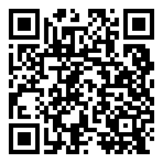
#5
ALPHA DRIVE ONE 'UNBREAKABLE : 少年BEAST' …
📺 ALPHA DRIVE ONE
👁 10万回 👍 1万
▲ QRコードで視聴

Slide 3

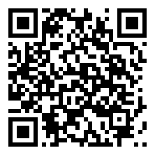
#4
恋、はじめました。
📺 =LOVE - Topic
👁 8万回 👍 6,350
▲ QRコードで視聴

Slide 4

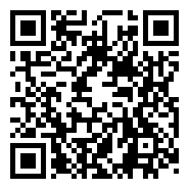
#3
超巨大な世界でエンドラ討伐！【マイクラ】
📺 ドズル社
👁 33万回 👍 9,912
▲ QRコードで視聴

Slide 5

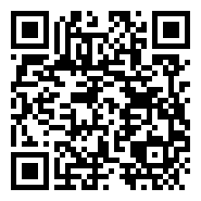
#2
主題歌はRADWIMPS「夕星-ゆうづつ-」｜『汝、星のごとく』予告②【10月9…
📺 東宝MOVIEチャンネル
👁 14万回 👍 3,415
▲ QRコードで視聴

Slide 6

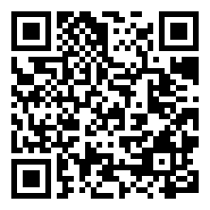
🏆 NO.1 🏆
M!LK - 罪と罰と雨とキス (佐野勇斗＆吉田仁人) (Official Mu…
📺 M!LK
👁 143万回 👍 11万
▲ QRコードで視聴

Slide 7
以上！
YouTube急上昇 TOP5でした！
チャンネル登録・ いいね！よろしくなのだ🌿
また明日もお楽しみに！

